Slide 1

HISBEANS · SEOUL FOREST · 2026.11
LAYER
by HISBEANS
겹쳐질수록, 히즈빈스가 됩니다
매장 미니앱 사업기획서 · 서울숲점 파일럿
리더십 보고 · PM 패트릭
Notes:
오늘 보고드릴 것은 매장 미니앱 모델 'LAYER'입니다. 서울숲점을 파일럿으로 먼저 검증하고, 효과가 확인되면 다른 매장으로 넓히는 계획입니다.

Slide 2
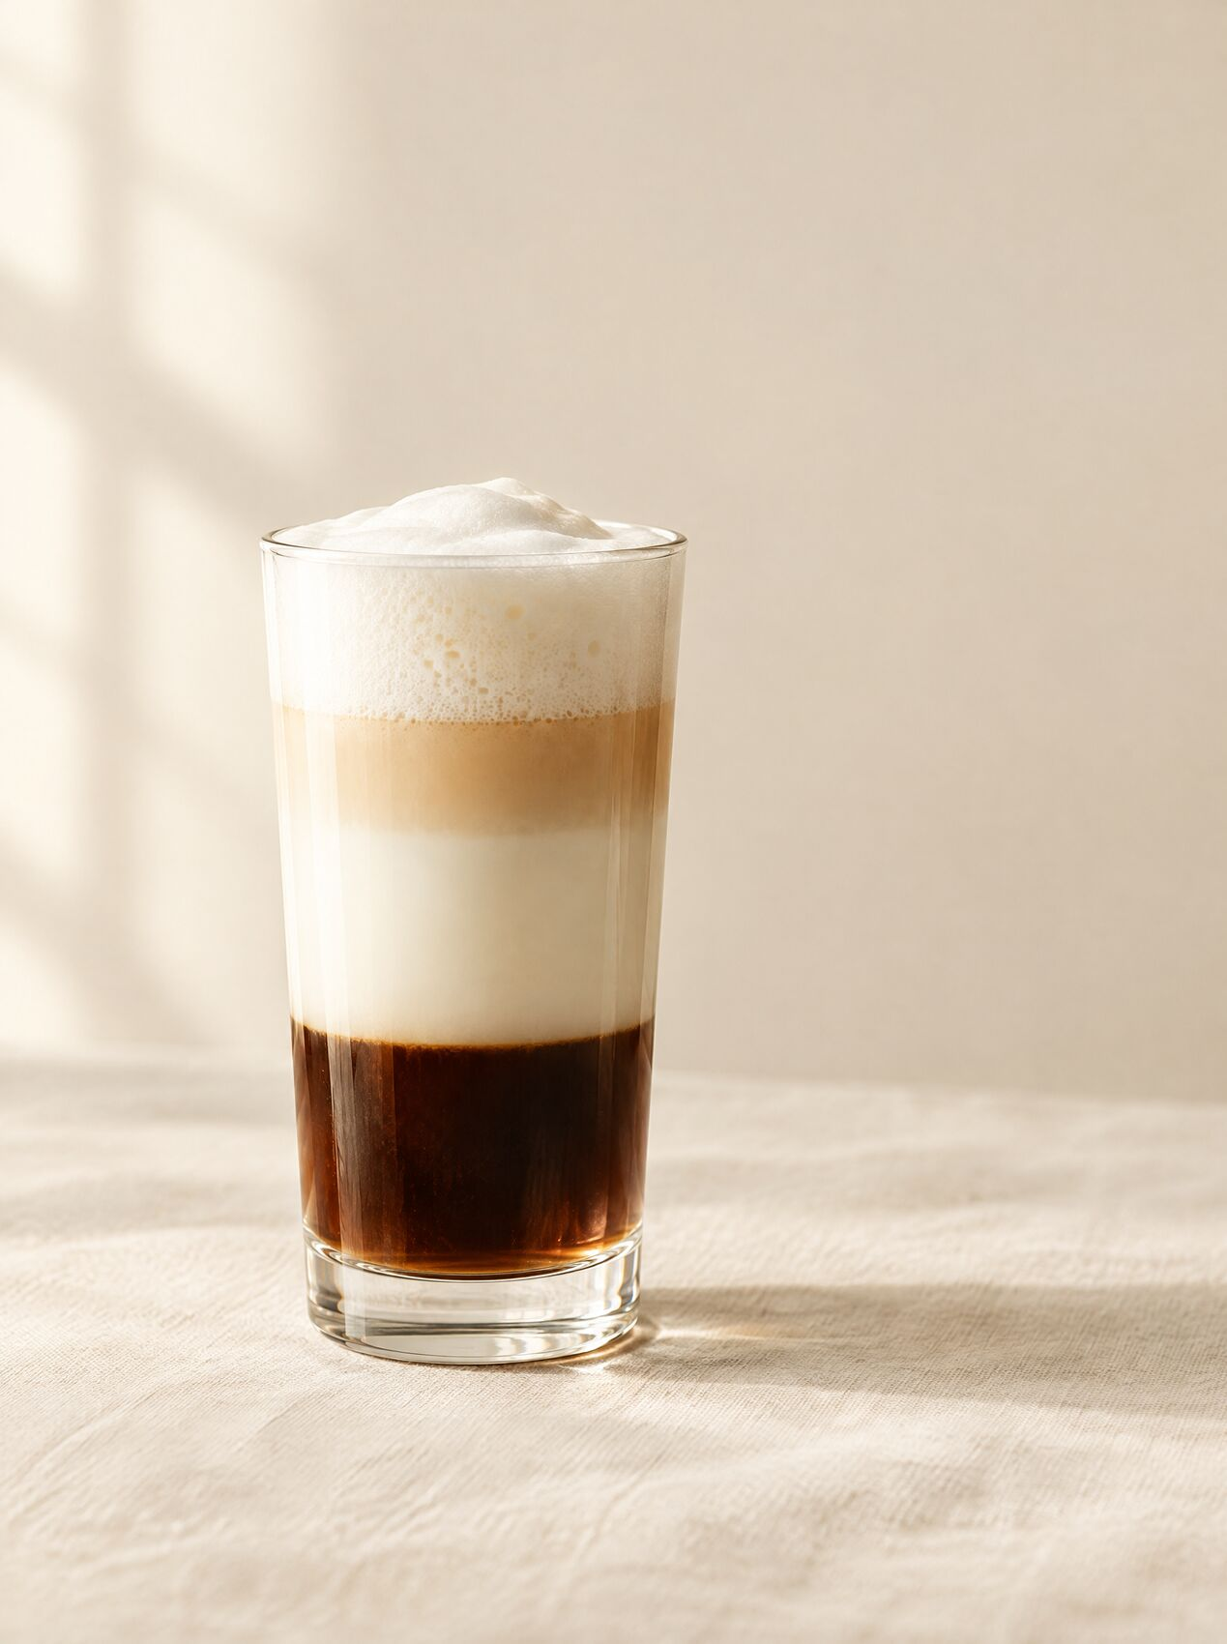
01 · BRAND
LAYER, 층 그리고 겹
한 잔의 커피는 원두와 물, 그리고 손길이 겹겹이 쌓여 완성됩니다.
히즈빈스도 그렇습니다. 장애인과 비장애인, 서로 다른 레이어가 겹쳐 하나의 브랜드가 되었습니다.
LAYER는 그 위에 한 층을 더합니다. 공간과 고객을 잇는, 히즈빈스의 새로운 한 겹입니다.
1
한 잔의 레이어
에스프레소 · 우유 · 거품
겹이 쌓여 하나의 맛이 됩니다
2
사람의 레이어
장애인 · 비장애인 바리스타
서로 다른 사람이 겹쳐 히즈빈스가 됩니다
3
공간의 레이어
서울숲점 10층, 일곱 개의 공간
매장마다 다른 결이 쌓입니다
4
고객의 레이어
LAYER 앱
방문이 쌓여 단골이 되고, 매장의 한 축이 됩니다
Notes:
레이어는 이름 자체가 히즈빈스의 이야기입니다. 음료도, 공동체도, 공간도 겹으로 만들어집니다. 레이어 앱은 그 위에 고객을 잇는 한 겹입니다.

Slide 3
02 · SUMMARY
한 장 요약
매장 미니앱 LAYER, 서울숲점 파일럿으로 검증하고 전 매장으로 넓힌다
무엇을
왜 서울숲점부터
파일럿 목표
매장 미니앱 LAYER: 매장별 공간 소개 위에 스탬프와 무료 음료 혜택을 얹은 모델
파일럿 매장 서울숲점은 7월 959만 원 → 10월 629만 원(-34%). 매일 오는 입주사 고객이 있습니다
서울숲점 월매출 +10% · 회원가입 월 50명 이상 · 쿠폰 사용률 측정
어떻게
언제
누가
테이블 QR 스티커 → 간편 회원가입 → 스탬프 8개 → 아메리카노 1잔 무료
11월 3주 개발 → 마지막 주 서울숲점 파일럿 시작. 문제는 운영하며 바로 수정
PM · 개발 패트릭 / 기획 · 프로모션 제나 / 기술 · UX 자문 JM / 매장 협의 카사본
Notes:
한 장으로 요약하면, 매장마다 붙이는 미니앱 LAYER를 만들고 서울숲점에서 파일럿으로 먼저 검증하는 프로젝트입니다. 문제는 운영하면서 바로 고칩니다.

Slide 4
03 · WHY NOW
파일럿 매장 서울숲점, 넉 달째 매출이 내려가고 있습니다
-34%
7월 대비 10월 월매출
63%
10월 월 목표(1,000만 원) 달성률
0개
매장 안 고객과 다시 연결되는 장치
그래서 서울숲점에서 먼저 시작합니다. 매출 반등이 필요하고, 매일 오는 입주사 고객이 있고, 공간 안내 MVP가 이미 있습니다.
출처: SG팀 매장별 매출 Data (2026년 7~10월)
Notes:
SG팀 매출 데이터 기준입니다. 7월 959만 원에서 10월 629만 원까지 매달 줄었고, 월 목표 1,000만 원 대비 10월은 63% 수준입니다.

Slide 5
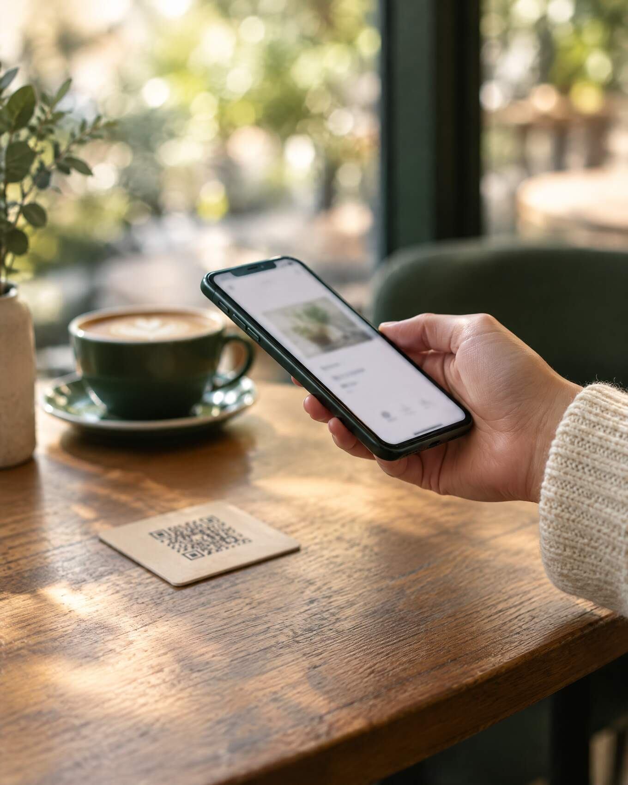
04 · CONCEPT
소개만으로는 들어오지 않습니다. 이득이 있어야 들어옵니다
지금 MVP
LAYER
공간 · 전망 · 메뉴 · 상품 · 오시는 길을 소개하는 안내 페이지
→
소개 위에 혜택을 얹어, 다시 들어올 이유가 있는 앱
혜택
스탬프 · 무료 음료
들어올 이유를 만듭니다. 스탬프 8개를 모으면 아메리카노 1잔, 매달 새 이벤트
공간
매장별 아이덴티티
서울숲점 10층, 일곱 개의 공간과 전망. 매장마다 다른 이야기를 담습니다
PR
매장 안 마케팅 채널
핵심 고객에게 우리가 밀고 싶은 상품만 보여줍니다. 블로그 등은 아이콘 링크로만 둡니다
Notes:
지금 MVP는 공간 안내 페이지입니다. 여기에 혜택을 얹으면 들어올 이유가 생기고, 들어온 고객에게 매장 아이덴티티와 상품을 자연스럽게 보여줄 수 있습니다.

Slide 6
05 · WHY LAYER
종이 스탬프로는 할 수 없는 것들
종이 스탬프
LAYER
고객
누가 왔는지 모릅니다
회원번호로 단골을 알아봅니다
측정
효과를 셀 수 없습니다
가입 · 적립 · 쿠폰 사용이 자동으로 집계됩니다
이벤트 교체
매번 다시 인쇄해야 합니다
문구만 바꾸면 됩니다. 추가 비용이 없습니다
분실
카드를 잃어버리면 처음부터
휴대폰에 남아 잃어버리지 않습니다
브랜드
스탬프만 남습니다
공간 소개와 추천 상품까지 함께 전합니다
확장
매장마다 새로 제작합니다
템플릿을 복제해 신규 매장에 바로 깝니다
Notes:
스탬프만 원한다면 종이 쿠폰으로도 됩니다. LAYER가 필요한 이유는 고객이 누구인지 알고, 무엇이 효과가 있었는지 숫자로 남고, 이벤트를 비용 없이 매달 바꿀 수 있기 때문입니다.

Slide 7
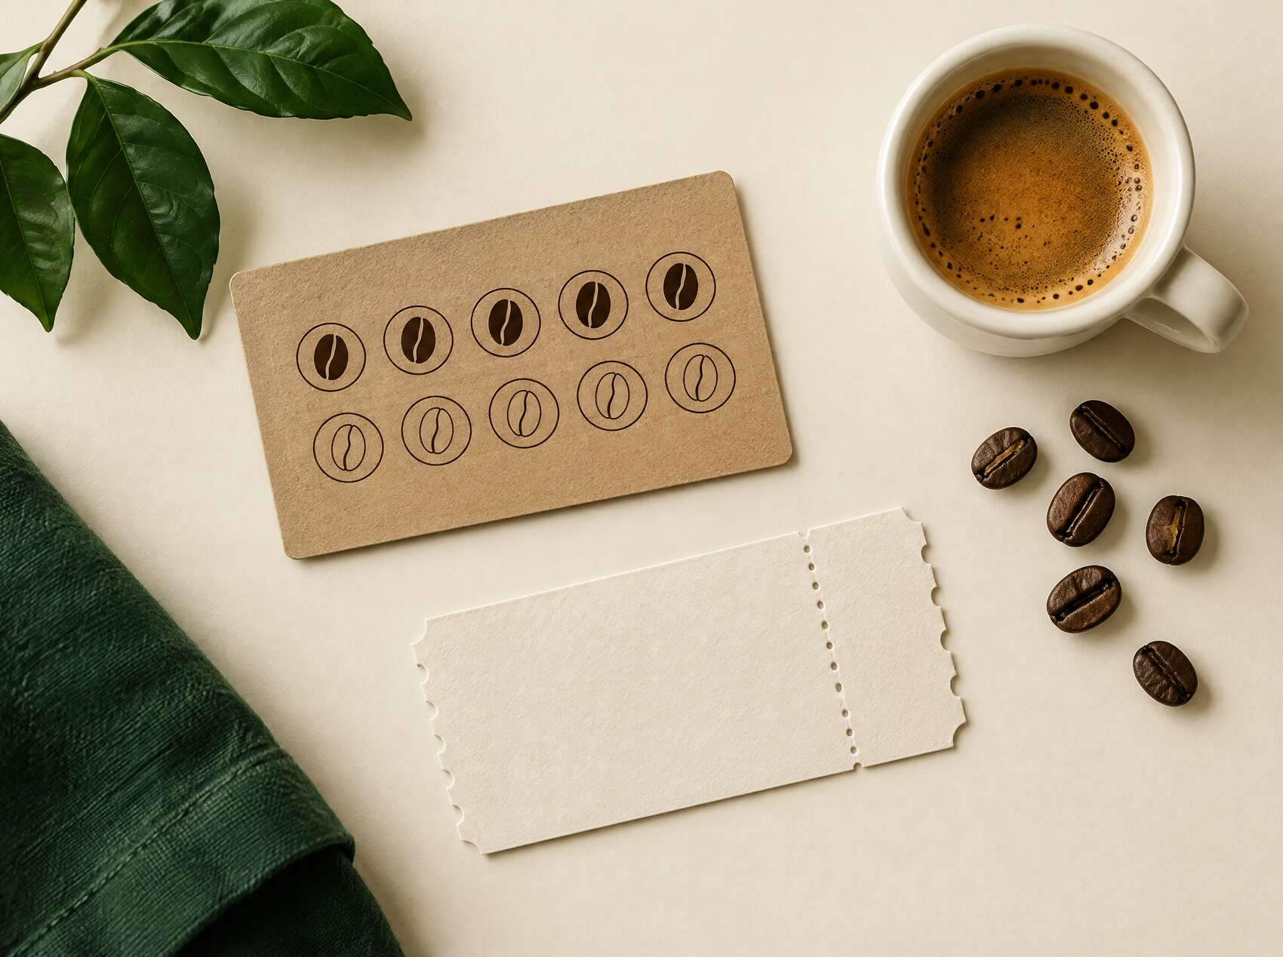
06 · USER FLOW
테이블 QR 한 번에서 재방문까지, 다섯 걸음
01
02
03
04
05
QR 스캔
이달의 이벤트
간편 회원가입
스탬프 적립
무료 음료 · 재방문
›
›
›
›
테이블마다 붙은 QR 스티커를 찍으면 앱 설치 없이 바로 열립니다
첫 화면에서 이번 달 프로모션을 바로 만납니다
개인 회원번호를 발급받아 기억합니다
음료를 살 때 회원번호로 스탬프가 쌓입니다
스탬프 8개를 모으면 아메리카노 1잔. 다시 올 이유가 됩니다
MVP에서 확인할 것
회원가입 단계에서 고객이 얼마나 이탈하는가
음료 결제 때 회원번호 입력이 매장 운영에 부담이 되는가
스탬프 · 쿠폰이 실제 재방문으로 이어지는가
회원번호 방식과 결제 연동은 MVP 결과를 보고 JM · 카사본과 함께 정합니다
Notes:
고객 입장의 흐름입니다. 회원가입은 최대한 단순하게, 스탬프와 쿠폰이 다시 올 이유를 만듭니다. 결제 단계 연동 방식은 MVP에서 매장과 함께 검증합니다.

Slide 8
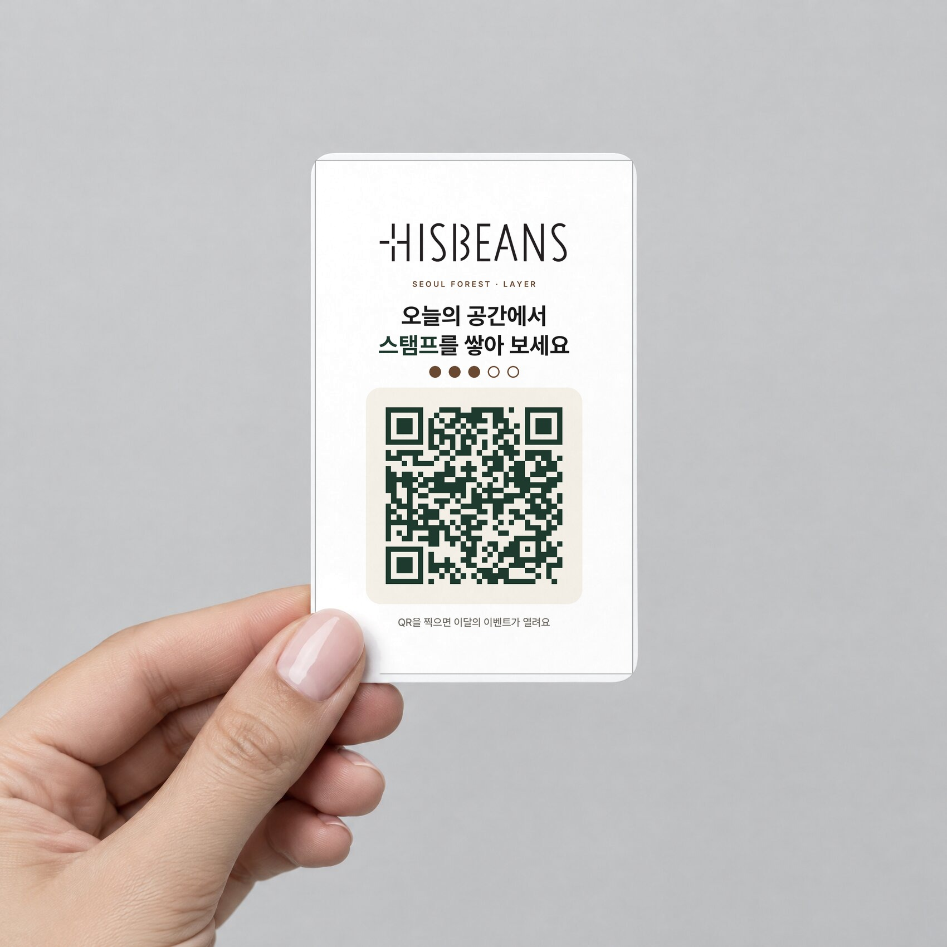
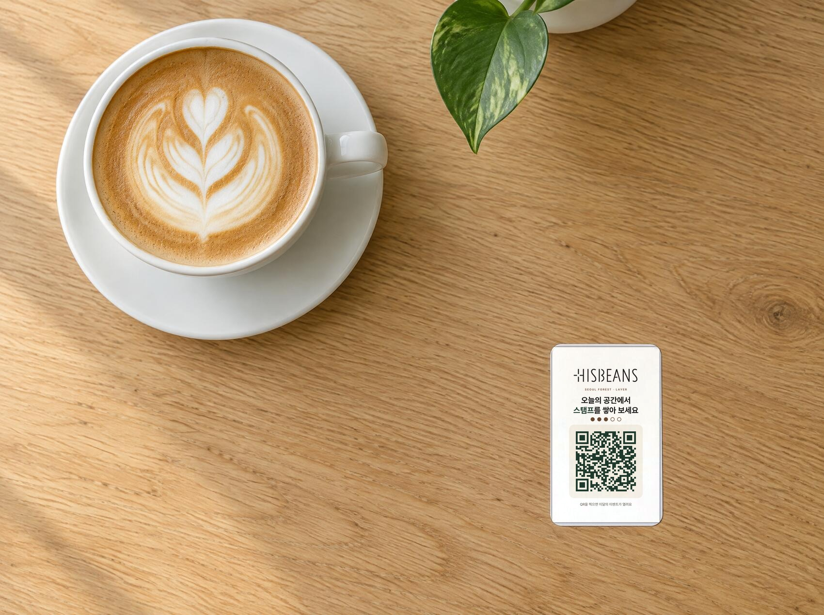
07 · TOUCHPOINT
노출은 테이블 위 스티커 한 장으로 시작합니다
형태
로고 · 문구 · QR 세로형
크기
약 5 × 7.5cm · QR 약 3.5cm
위치
테이블마다 1개, 앉으면 보이는 곳
교체
매달 이벤트에 맞춰 문구만 교체
테이블 부착 예시
스티커 문구
메인
“오늘의 공간에서 스탬프를 쌓아 보세요”
안내
“QR을 찍으면 이달의 이벤트가 열려요”
시안 이미지 · QR은 현재 MVP 주소로 연결
교체용
“매달 바뀌는 프로모션, QR로 먼저 즐겨보세요”
Notes:
외부 광고비 없이, 이미 매장에 앉아 있는 손님에게 노출합니다. 스티커는 히즈빈스 로고와 '오늘의 공간에서 스탬프를 쌓아 보세요' 문구, 그 아래 QR로 구성했습니다. 시안의 QR은 실제로 현재 MVP 주소로 연결됩니다.

Slide 9
08 · GOAL & KPI
파일럿 목표: 서울숲점 월매출 +10%
서울숲점 월매출
KPI 1 · 최우선
+10%
회원가입 수
월 50명 이상
회원이 되면 스탬프를 쌓을 확률이 크게 올라갑니다. 모든 지표의 출발점입니다
KPI 2
기준 730만 원
목표 803만 원 (+73만 원/월)
쿠폰 사용률
MVP 기간 측정 → 기준선 설정
발급한 쿠폰 중 매장에서 실제로 쓰인 비율. 다음 달 프로모션 설계의 근거가 됩니다
이렇게 닿습니다
회원 50명 × 월 3회 추가 방문
× 객단가 5,000원 ≈ 월 75만 원
KPI 3
회원 재방문 빈도
회원 1인당 월 방문 횟수
기준: SG팀 매출 Data 8~10월 평균 / 객단가 · 방문 횟수는 MVP 검증 가정
스탬프가 '근처에서 마실 이유'로 작동하는지 확인합니다
Notes:
기준은 최근 3개월(8~10월) 평균 730만 원입니다. 10%는 월 73만 원, 목표 월매출은 약 803만 원입니다. 회원 50명이 한 달에 세 번 더 오면 닿는 숫자입니다. 객단가와 추가 방문 횟수는 MVP에서 검증할 가정입니다.

Slide 10
09 · COST
비용은 작고, 효과는 숫자로 확인합니다
드는 것
얻는 것
개발
내부 인력
+73만 원
패트릭 개발 · JM 자문, 외주 비용 없음
운영
목표 월 추가 매출 (서울숲점 +10%)
기존 MVP 기반
현재 웹 MVP 위에 기능을 더해 별도 앱 개발 · 설치 비용 없음
회원 데이터
누가, 얼마나 자주 오는지 처음으로 알게 됩니다
매장 안 마케팅 채널
광고비 없이 핵심 고객에게 상품을 알립니다
노출
QR 스티커
서울숲점 테이블 수만큼 소량 인쇄, 매달 문구만 교체
혜택
무료 음료 원가
스탬프 8개 = 아메리카노 1잔이면 회원 매출의 약 11% (소비자가 기준)
무료 음료 원가 · 부담 주체는 카사본과 협의해 확정
Notes:
개발은 내부에서 하고, 노출은 테이블 QR 스티커로 합니다. 가장 큰 비용은 무료 음료인데, 스탬프 8개에 아메리카노 1잔이라면 회원 매출의 약 11% 수준이고 원가 기준으로는 그보다 낮습니다. 정확한 원가와 부담 주체는 카사본과 정합니다.

Slide 11

10 · PROMOTION
혜택은 할인보다 무료 음료로, 회원 수에 맞춰 키워갑니다
매달 1개 이벤트 · 단계 전환은 회원 수와 쿠폰 사용률을 보고 결정
STAGE 3
회원 150명 이상
STAGE 2
개인화 · 선결제
회원 50~150명
방문 빈도별 맞춤 혜택
선결제(충전) 도입으로 결제 단계 축소
STAGE 1
월간 테마 이벤트
회원 ~50명
더블 스탬프 데이 · 시즌 음료 스탬프 +1
입주사 평일 오전 이벤트
기본 스탬프
스탬프 8개 = 아메리카노 1잔 (예시)
월 1회 이벤트로 첫 회원 모으기
왜 할인이 아니라 무료 음료인가
입주사 할인은 이미 있습니다. 할인을 겹치기보다 '8번 오면 아메리카노 한 잔'처럼 분명한 보상이 매일 오는 입주사에게 더 잘 보입니다.
Notes:
서울숲점은 입주사 할인이 이미 있어서, 할인 쿠폰을 더하면 혜택이 겹칩니다. 그래서 스탬프 8개에 아메리카노 1잔처럼 분명한 보상으로 시작하고, 회원 수가 늘면 월간 이벤트와 선결제까지 키웁니다.

Slide 12
11 · PROMOTION CALENDAR
넉 달 프로모션 캘린더 (예시)
11월
MVP
12월
연말
1월
새해
2월
원두
첫 스탬프 2배
시즌 음료 스탬프 +1
입주사 더블 스탬프
원두와 함께 +1
목적
목적
목적
목적
가입 유도
재방문
평일 단골
객단가
혜택
혜택
혜택
혜택
가입 후 첫 음료에
스탬프 2개
시즌 음료를 마시면
스탬프 1개 추가
평일 오전 입주사 회원
스탬프 2배
원두 · 드립백 함께 사면
스탬프 1개 추가
보는 지표
보는 지표
보는 지표
보는 지표
회원가입 수
쿠폰 사용률
회원 재방문 빈도
객단가 · 상품 매출
공통 기본 혜택: 스탬프 8개 = 아메리카노 1잔 · 예시안, 제나가 설계하고 카사본 · CM 의견을 받아 확정 · 매달 말 지표로 다음 달 조정
Notes:
모든 달의 기본 혜택은 스탬프 8개에 아메리카노 1잔이고, 그 위에 매달 하나의 이벤트를 얹습니다. 예시로 그려 봤습니다. 첫 달은 가입, 다음은 재방문, 그다음은 입주사와 객단가에 초점을 둡니다. 세부 혜택은 제나가 설계하고 카사본과 매장 CM 의견을 받아 확정합니다.

Slide 13
12 · IN-STORE CHANNEL
매장에 온 손님에게, 우리가 밀고 싶은 것만
1
이달의 이벤트
LAYER · 서울숲점
첫 화면 맨 위. 매달 바뀌는 프로모션이 들어올 이유가 됩니다
이달의 이벤트
11월 · 첫 스탬프 2배
2
내 스탬프
회원번호로 쌓인 스탬프를 바로 확인합니다
내 스탬프 · 8개면 아메리카노 1잔
3
공간 소개
기존 MVP의 공간 · 전망 안내를 그대로 살려 매장 아이덴티티를 전합니다
공간 · 일곱 개의 자리
4
추천 아이템 1~2개
오늘은 어떤 시간이 필요하세요?
전 상품이 아니라, 지금 밀고 싶은 아이템만 배치합니다
이달의 추천 원두 1종
5
아이콘 링크
블로그 · 인스타 · 공식몰은 하단 아이콘으로만, 경로를 늘리지 않습니다
블로그
인스타
공식몰
Notes:
매장 손님은 히즈빈스 커피를 실제로 소비하는 주 고객층입니다. 이들에게 하는 PR이 가장 효과가 큽니다. 상품을 다 늘어놓지 않고, 밀고 싶은 아이템만 배치합니다.

Slide 14
13 · TEAM
추진 체계와 역할
의사결정 · 리더십
패트릭
제나
JM
카사본
PM · 개발 구축
기획 · 프로모션 설계
히즈빈스 개발자 · 기술/UX 자문
카페사업본부 · 매장 협의
전체 일정 · 앱 개발과 빌드업 책임
월간 이벤트 · 스탬프 · 쿠폰 구조 설계
매장에서 쉽게 쓰이는 기술 · UX 조언
매장 운영 · 쿠폰 처리 방식 · CM 소통
핵심 업무 | 책임자 | 협업 | 완료 결과물 | 완료 시점
요구사항 · UX 흐름 확정 | 패트릭 | JM | 화면 흐름 · 기능 명세 | 11월 1주차
월간 프로모션 · 스탬프 구조 설계 | 제나 | 패트릭 | 11월 이벤트안 · 쿠폰 규칙 | 11월 2주차
회원 · 스탬프 · 쿠폰 기능 개발 | 패트릭 | JM | LAYER MVP | 11월 3주차
매장 쿠폰 처리 방식 · CM 협의 | 카사본 | 패트릭 · 제나 | 매장 운영 가이드 | 11월 3주차
서울숲점 MVP 테스트 · 결과 보고 | 패트릭 | 제나 · 카사본 | KPI 결과 보고서 | 12월 1주차
Notes:
PM과 개발 구축은 패트릭, 프로모션 설계는 제나가 맡습니다. JM에게 기술과 UX 자문을 받고, 매장 도입은 카사본과 CM들을 통해 협의합니다.

Slide 15
14 · TIMELINE
11월 3주 개발, 마지막 주 서울숲점 파일럿 시작
11월 1주
11월 2주
11월 3주
11월 4주
12월 1주
11/2–11/8
11/9–11/15
11/16–11/22
11/23–11/29
11/30–12/6
요구사항 · UX 흐름 정리
패트릭 · JM
프로모션 · 스탬프 구조 설계
제나
회원 · 스탬프 · 쿠폰 개발
패트릭
매장 협의 · QR 스티커 제작
카사본 · 제나
서울숲점 파일럿 운영
전원
결과 분석 · 리더십 보고
패트릭
◆ 11/22
◆ 11/23
◆ 12월 1주
MVP 개발 완료 · 매장 준비
서울숲점 테이블 QR 부착 · 테스트 시작
결과 보고 · 다음 단계 결정
Notes:
11월 첫 3주는 개발과 현장 적용 점검, 마지막 주에 서울숲점에서 MVP를 테스트합니다. 12월 첫 주에 결과를 보고드리겠습니다.

Slide 16
15 · PILOT LOOP
파일럿은 돌리면서 바로 고칩니다
1
관찰
2
원인 파악
3
바로 수정
4
매장 공유
→
→
→
매일 지표 확인
매장 · 고객 피드백
패트릭 · 제나가
문제를 정리
웹 기반이라 앱 업데이트
없이 즉시 반영
카사본 · CM에게
바뀐 점 안내
↺ 다시 관찰로 · 매일 지표 확인 · 주 1회 CM 피드백 · 주간 개선 반영
예상되는 문제와 바로 쓸 대응
회원가입이 번거롭다
→
입력 항목을 줄이고 첫 화면에서 바로 가입
결제 때 번호 입력이 느리다
→
직원 확인 방식을 카사본 · CM과 함께 단순화
QR을 잘 안 찍는다
→
스티커 문구 · 위치를 바꿔 다시 테스트
Notes:
서울숲점 파일럿의 목적은 완성품을 보여주는 것이 아니라, 실제 매장에서 생기는 문제를 빨리 찾아 바로 고치는 것입니다. 웹 기반이라 앱 업데이트 없이 즉시 반영할 수 있습니다.

Slide 17
16 · RISK
리스크와 대응, 그리고 도입 전략
리스크 | 영향 | 대응
결제 단계가 하나 더 생긴다 | 매장 직원 · 고객 모두 불편, 현장 거부감 | MVP에서 입력 방식을 단순하게 검증하고, 카사본 · CM과 처리 방식을 함께 정합니다. 회원번호 방식은 결과를 보고 디벨롭합니다
쿠폰 원가 · 정산 기준이 없다 | 매장 손익 부담, 쿠폰 운영이 흐지부지됨 | 쿠폰 비용 부담 주체와 정산 방식을 카사본과 먼저 합의합니다
앱 자체 노출에 비용이 든다 | 외부 광고로 알리면 비용이 커짐 | 외부 노출 대신 테이블 QR과 매달 바뀌는 이벤트로 매장 안에서 들어올 이유를 만듭니다
도입 전략
새로 생기는 매장에
기본 탑재합니다
기존 매장을 한꺼번에 바꾸는 대신, 서울숲점에서 검증한 뒤 신규 매장 오픈 때 처음부터 함께 깝니다.
매장별로는 CM과 직접 소통해 그 매장 손님이 선호하는 프로모션을 찾습니다.
기존 매장 일괄 도입 ✕ → 신규 매장 기본 탑재 ○
Notes:
가장 큰 리스크는 결제에 한 단계가 더 생기는 것입니다. 매장 부담을 줄이는 방식을 카사본, CM과 함께 찾고, 기존 매장 일괄 도입보다 새로 생기는 매장에 기본 탑재하는 방식으로 접근합니다.

Slide 18
17 · DECISION RULE
12월, 이 기준으로 다음 단계를 정합니다
GO
ITERATE
STOP
확대
보완
재검토
조건
조건
조건
4주간 회원 50명 이상
쿠폰이 실제로 사용됨
매장 운영에 큰 불편 없음
회원 25~50명
또는 결제 단계에서 매장 불편 발생
회원 25명 미만
쿠폰 사용이 거의 없음
다음 행동
다음 행동
다음 행동
다음 매장으로 확산 · 신규 매장 기본 탑재
가입 · 적립 방식을 고쳐 4주 재테스트
원인 분석 · 공간 소개 중심으로 범위 축소
매출은 이렇게 봅니다
도입 전 4주 매출과 테스트 4주 매출을 비교하고, 회원번호로 결제한 매출을 따로 집계해 LAYER가 만든 매출을 분리해 봅니다. 기준 숫자(50명 · 25명)는 제안안입니다.
Notes:
MVP가 끝나면 감이 아니라 기준으로 판단하겠습니다. 회원가입 수를 1차 기준으로, 쿠폰 사용과 매장 운영 부담을 함께 봅니다. 기준 숫자는 오늘 함께 합의하고 싶습니다.

Slide 19
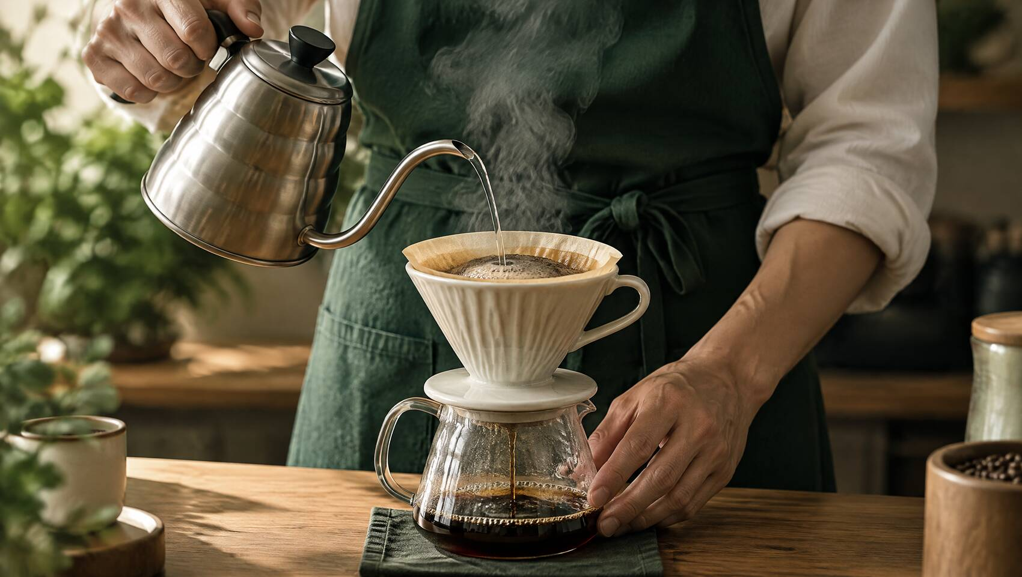
18 · NEXT
한 겹씩 쌓아 갑니다
1
지금 · 서울숲점 파일럿
스탬프 · 무료 음료 · 회원가입, 운영하며 수정
2
다음 · 신규 매장 기본 탑재
매장별 아이덴티티 · CM 맞춤 프로모션
3
이후 · 선결제 시스템
결제 단계를 줄이고 단골을 묶어 둡니다
오늘 결정해 주실 것
매장 미니앱 모델 LAYER 확정
서울숲점 파일럿 진행 (11월 마지막 주 시작)
무료 음료 비용 · 처리 방식 카사본 협의 시작
12월 판정 기준(회원 50명 · 25명)에 합의
Notes:
마지막으로 결정해 주실 세 가지입니다. 이름 확정, 11월 마지막 주 테스트, 그리고 쿠폰 비용과 처리 방식에 대한 카사본 협의 착수입니다.

